Slide 1

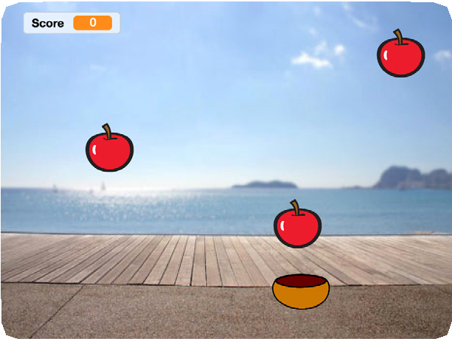
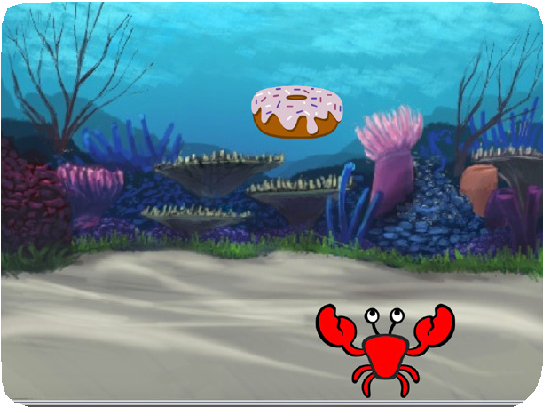

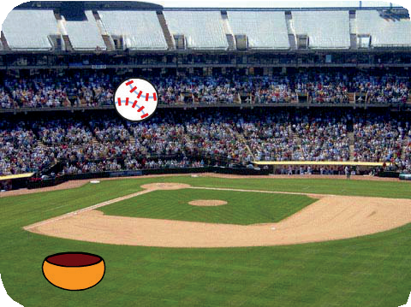
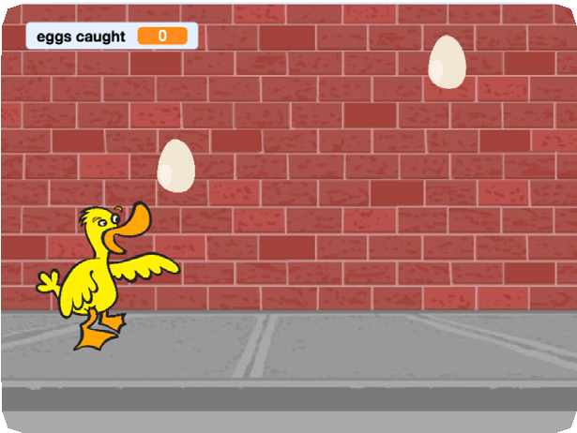


Cartes Catch Game
Faire un jeu où l’on attrape les éléments qui tombent du ciel.
scratch.mit.edu
Set of 7 cards

Slide 2
Cartes Catch Game
Utiliser les cartes dans cet ordre :
Aller en haut
Tomber
Bouger l’attrapeur
Attraper le !
Garder le Score
Points Bonus
C’est gagné !
scratch.mit.edu
Set of 7 cards

Slide 3


Aller en haut
Commencer d’un point au hasard en haut de la scène
Catch Game
1

Slide 4





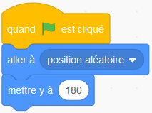


Go to the Top
scratch.mit.edu
GET READY
Choisir un fond comme Boardwalk.
Boardwalk
Choisir un sprite, comme Apple.
Apple
AJOUTER CE CODE
Apple
Mettre 180 pour aller en haut de la scène
ESSAYER
Cliquer sur le Drapeau vert pour commencer
TRUC
y est la position dans la scène du haut vers le bas.
y = 180
x = –240
x = 240
y = –180

Slide 5
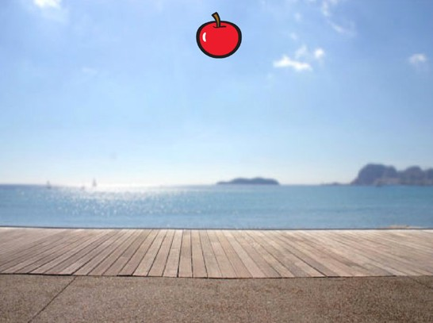
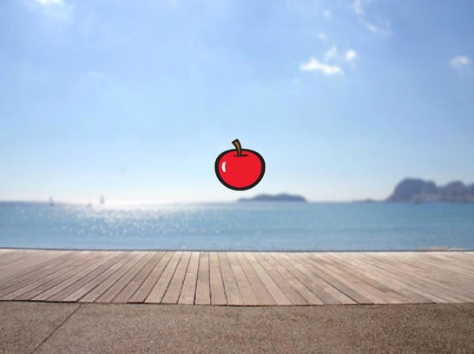
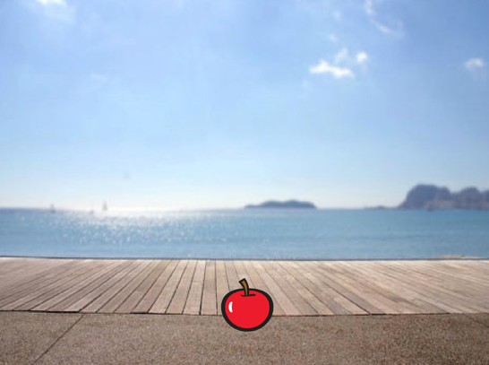
Tomber
Faire tomber ton sprite
Catch Game
2

Slide 6
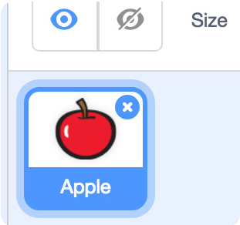
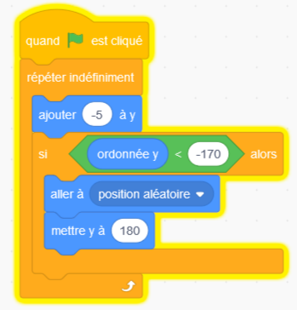
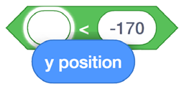


Tomber
scratch.mit.edu
PREPARATION
Clic pour choisir la pomme.
AJOUTE CE CODE
Signe moins pour descendre.
Vérifier s’il arrive au bord de la scène.
Retourbe en haut de la scène.
Apple
Insère le bloc de position y dans le bloc Opération vert.
ESSAYER
Cliquer sur le Drapeau vert pour commencer.
Cliquer le signe stop pour arrêter.
TRUC
Utiliser
Pour bouger en haut et en bas.

Slide 7
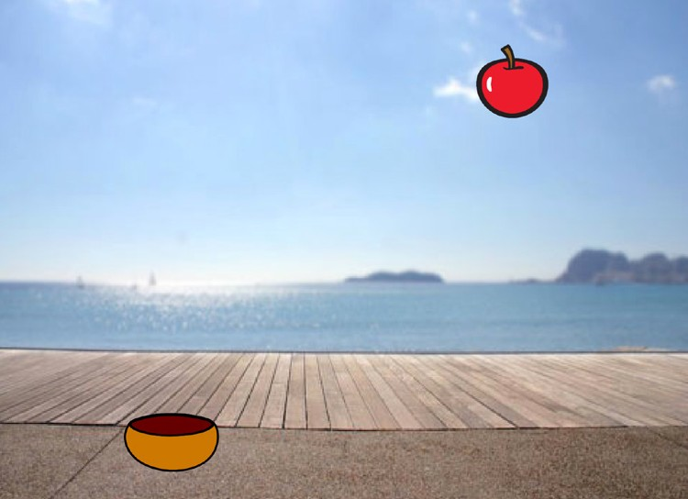
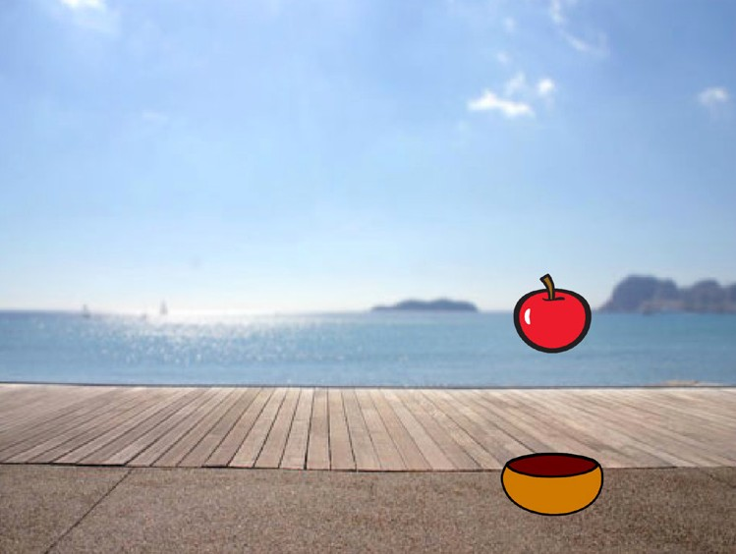
Bouger l’attrapeur
Utiliser les flêches du clavier pour bouger l’attrapeur de gauche à droite
Catch Game
3

Slide 8

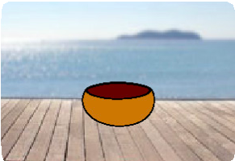
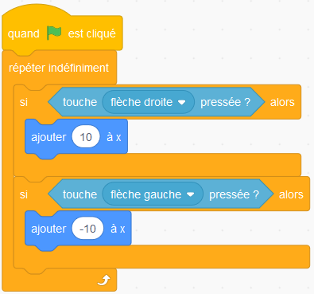





Bouger l’attrapeur
scratch.mit.edu
PREPARATION
Placer le bol en bas de la scène
Choisir un attrapeur comme un bol
Bowl
AJOUTER CE CODE
Choisir la flêche droite dans le menu
Bowl
Choisir la flêche gauche dans le menu
ESSAYER
Cliquer sur le Drapeau vert pour commencer.
Appuyer sur les flêches du clavier pour bouger

Slide 9
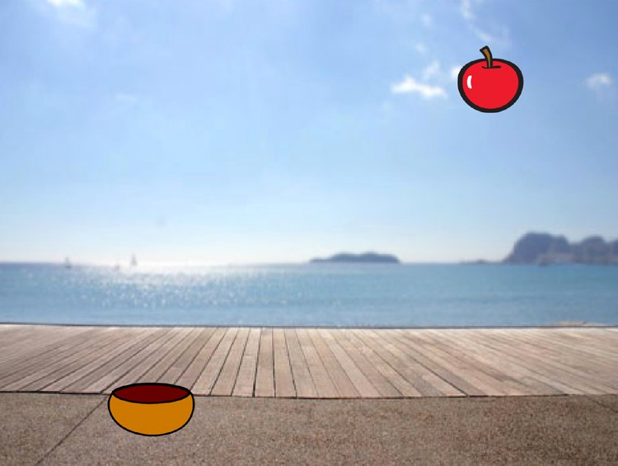

Attrape le !
Attrape le sprite qui tombe
Catch Game
4

Slide 10
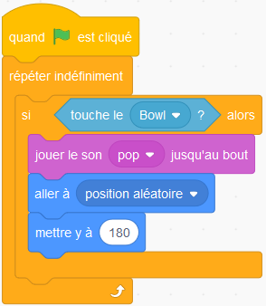



Attrape le !
scratch.mit.edu
PREPARATION
Choisir la pomme
AJOUTER CE CODE
Choisir le Bowl dans le menu.
Apple
Choisir un son.
TRUC
Cliquer sur Sons pour ajouter un son différent
Cliquer sur Code pour ajouter de nouveaux blocs.
Choisir ensuite un son dans la librairie de sons

Slide 11
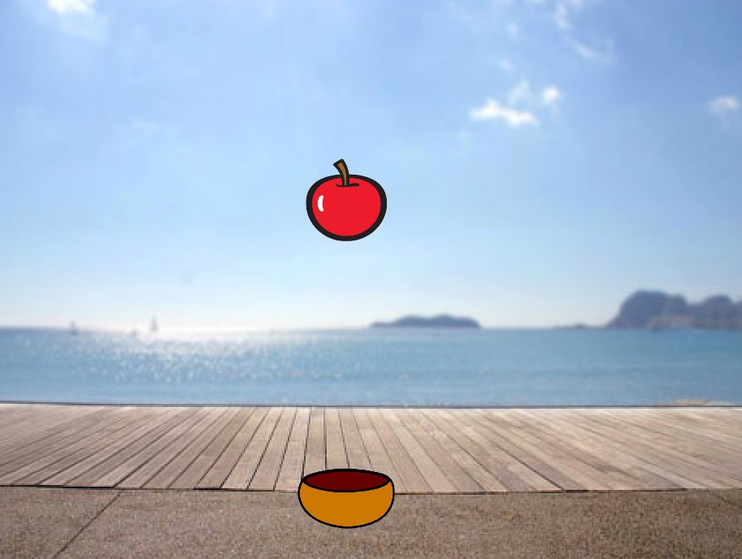

Garder le Score
Ajoute 1 point à chaque sprite qui tombe attrapé
Catch Game
5

Slide 12
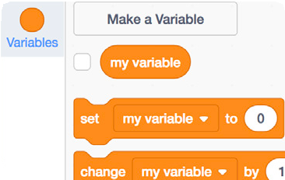
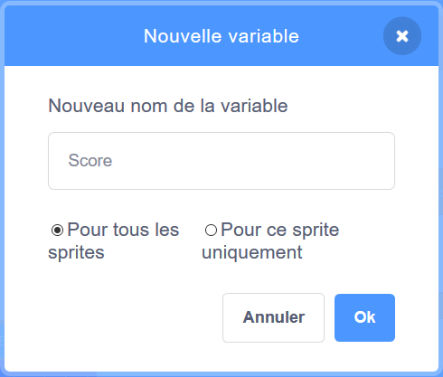

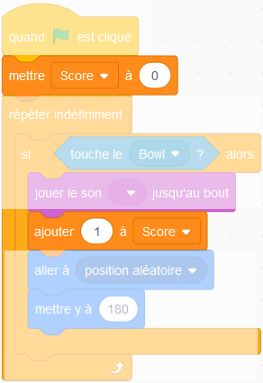

Garder le Score
scratch.mit.edu
PREPARATION
Choisir Variables
Score
Appeler cette variable Score puis appuyer sur OK
Cliquer sur
Créer une variable
AJOUTER CES BLOCS
Ajouter 2 nouveaux blocs à votre code :
Ajouter ce bloc pour mettre le Score à zéro
Apple
Choisir Score dans les menus déroulant
Ajouter ce bloc pour augmenter le Score
ESSAYER
Cliquer sur le Drapeau vert pour commencer.
Puis attraper des pommes pour marquer des points

Slide 13
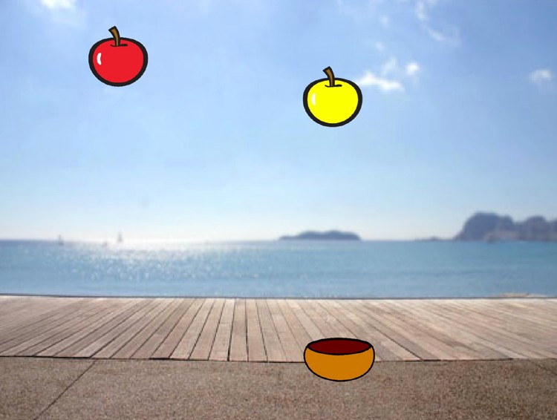
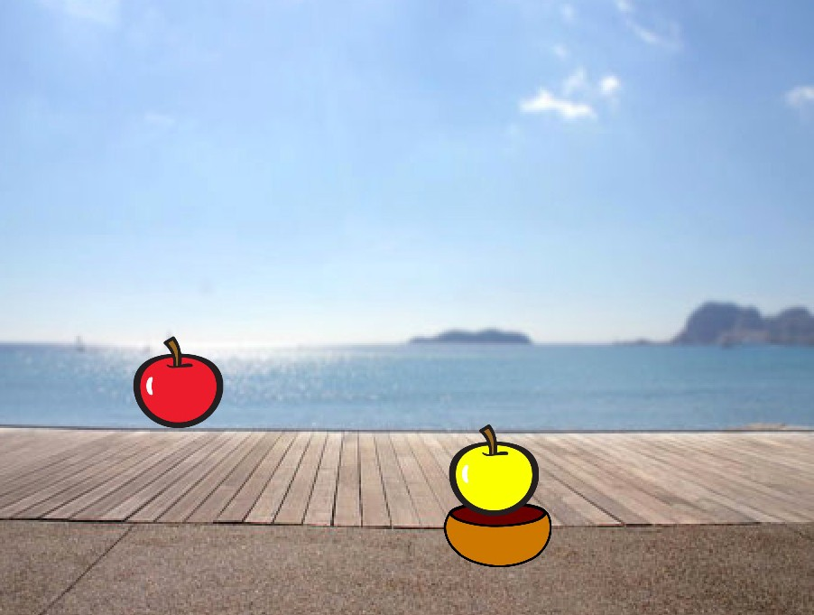
Points Bonus
Récupèrer des Extra Points lorsque une pomme en Or est attrapé
Catch Game
6

Slide 14

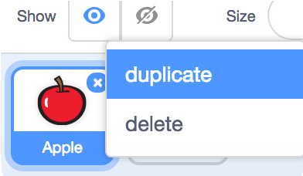

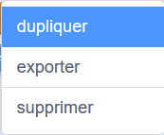


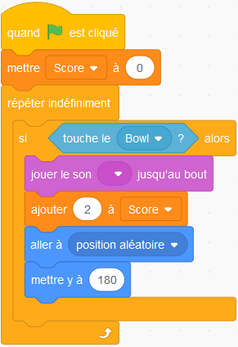

Points Bonus
scratch.mit.edu
PREPARATION
Dupliquer votre sprite,
click droit (Mac: ctrl+click).
Cliquer sur Costumes.
Utiliser les outils de peinture pour modifier l’apparence du sprite.
Choisir dupliquer.
AJOUTER CE CODE
Cliquer sur Code.
Apple2
Indiquer combien de points lorsque le sprite de bonus est attrapé.
ESSAYER
Attrape le sprite de bonus pour augmenter ton score !

Slide 15

C’est Gagné !
Lorsque tu as assez de points, affiche un message pour indiquer que c’est gagné !
Catch Game
7

Slide 16
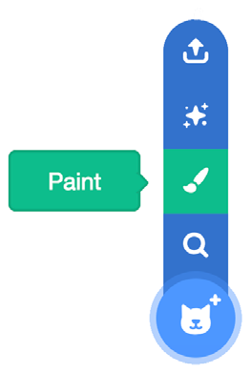



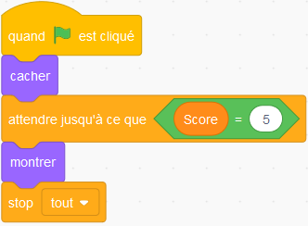
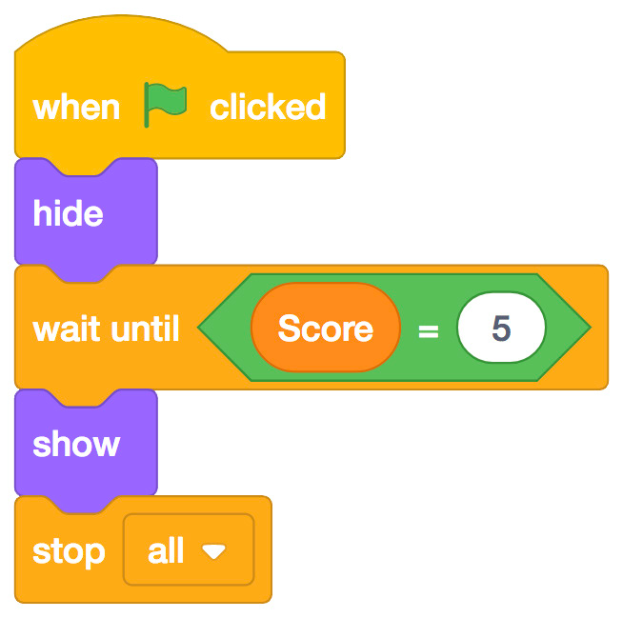



C’est Gagné !
scratch.mit.edu
PREPARATION
Utilise l’outil Texte pour écrire un message “Tu as gagné” ou “You WIN”
Clic sur le pinceau pour créer un nouveau sprite
Tu peux changer la fonte, la couleur, la taille et le style.
AJOUTE CE CODE
Clics l’onglet Code.
Choisir le nombre de points nécessaire pour gagner
You Win!
Insérer le bloc Score dans le bloc Egal de la catégorie Opérateurs
ESSAYER
Jouer jusqu’à ce que vous ayez assez de points pour gagner
Cliquer sur le Drapeau vert pour commencer

